Slide 1

Lesson 1.2: Mengumpulkan Masalah yang nyata
(Real-world’ Problems)
Module 1: Mengidentifikasikan Masalah

Slide 2
Recap Quiz
Q 1 - Passion CV harus menggambarkan apa ?
Area yang sangat menarik dan menjadikan anda sangat semangat & termotivasi
Istilah yang digunakan dalam sejarah analisa market trend
Tempat atau orang yang menarik
Domain spesifik dalam dalam suatu industri
Notes:
Ans - 4

Slide 3
Recap Quiz
Q 2 - Apakah yang dimaksud dengan Industri?
peredaran mata uang
Sekelompok perusahaan yang saling terhubung berdasarkan aktivitas bisnis utamanya
Serangkaian tantangan di area tertentu
Tempat dimana pembeli dan penjual bertukar barang ataupun jasa
Notes:
Ans-1

Slide 4
Recap Quiz
Q 3 - Apa yang dimaksud dengan Growth Outlook?
peredaran mata uang
Pandangan tentang seberapa banyak uang yang bisa kita dapatkan
Serangkaian parameter yang dapat menghitung semua biaya
Parameter yang dapat menolong kita mengukur potensi kita di masa depan
Notes:
Ans-3

Slide 5
Platform Quiz
Berapa banyak Milestone Submissions untuk membuat Pitch Deck?
Tujuh
Dua
Tiga
Satu
Notes:
Ans-3

Slide 6




Recap/Reflections
Macro Industry
Memahami bahwa wawasan mengenai Industri Makro penting untuk memperluas perspektif tentang industri
Memaham berbagai aspek tentang bagaimana suatu industri berharap untuk perform di masa depan
Growth Outlook
Startups and Innovations
Belajar tentang berbagai jenis Startup di suatu area, kebutuhan yang bisa dipenuhi dan inovasi yang dilakukan
Passion Area
Mengidentifikasikan area yang menjadi passion kita serta hubungan dan kesenjangan yang harus kita perbaiki.

Slide 7
WADHWANI IGNITE JOURNEY
01
02
03
04
05
06
07
08
09
10
11
12
Customer &Needs
Identification
Identify customer segments
Outline 'jobs-to-be-done’
Develop Customer Personas
Understand Customer Validation
Validate Customer-Problem fit
Refine Customer Personas & Problem
Opportunity &
Competition Mapping
Identify & map Global competitors
Review Industry Trends and Size
the Market
Market Opportunity Assessment
Map your Relative Position in the Market
Estimate
Opportunity Size
Marketing & Sales Strategy
Understand Marketing & Sales
Understand & Define Go-To-Market (GTM) approach
Understand Sales Process
Team & Talent Requirement
Finding Team Members & Mentors
Building an Initial Team
Venture Viability Presentation
Venture Viability Milestone Submission and Presentation Prep
Venture Viability Milestone Presentation
Problem Identification
Orientation
Develop Macro Industry-Problem view
Discover ‘Real World’ Problems
Examine Chosen Problems
Analyze Problems
Solution Idea
Generation
Examine Ideation Techniques
Generate solution ideas
Prototype Dev. & MVP
Understand Prototypes & MVP
Build a Prototype
Use Prototype for early Validation
Business Modelling
Examine
Revenue Model
Revenue Models, contd.
Review & Organize the Lean Canvas
Build the LC for
your Startup
Financial Mgmt. for Profitability
Understand Startup Costs
Understand Profitability
Getting Started with Financial Planning
Understand & Explore Bootstrapping options
Venture Idea and Pitch Readiness
Thinking Beyond the Prototype - Scale Opportunity & Orientation
Persuasive Story-Telling for a Viable Venture Idea
We are here!

Slide 8

Milestone #3
Quiz 3
Your
Venture
Journey
12
11
10
09
Presentasi Kelayakan Ide perusahaan (Venture Idea Feasibility Presentation)
Orientasi untuk Peningkatan (Orientation for Scale)
Kebutuhan Tim & tenaga kerja (Team & Talent Requirements)
Manajemen Keuangan & Keuntungan (Financial Management for Profitability)
08
Strategi Marketing & Sales (Marketing & Sales Strategy)
Milestone #1
Membuat Model Bisnis (Business Modelling)
Milestone #2
Quiz 2
Quiz 1
05
06
07
Pemetaan Peluang & Persaingan (Opportunity & Competition Mapping)
Pengembangan Prototipe & MVP (Prototype Development & MVP)
Asesmen Peluang & Penetapan Ukuran (Opportunity Assessment & Sizing)
1.1 Discover Real Life Problems
1.2 Identify Industry / Domain
1.3 Analyze the Problem
04
Mengidentifikasikan Pelanggan & Memvalidasi kebutuhannya (Customer Identification & Needs Validation)
Membuat Ide solusi (Solution Idea
Generation)
Mengidentifikasikan Masalah (Problem Identification)
03
02
01

Slide 9

Tujuan Pembelajaran
Pada akhir pembelajaran anda akan mampu
01
Belajar bahwa mengidentifikasikan masalah itu merupakan awal dari semua inovasi
02
Belajar secara teknis tentang cara menjadi pengamat yang jeli terhadap masalah yang terjadi setiap hari
03
Menentukan problem yang akan diselesaikan dalam industri/ domain yang sudah anda pilih

Slide 10



Konsep Utama/ Inti dalam pelajaran ini
PERNYATAAN MASALAH
Bagaimana anda menggambarkan suatu masalah dengan pernyataan yang benar
PROBLEM VS
IDE
TEKNIK MENGIDENTIFIKASIKAN PROBLEM
Apa yang seharusnya anda kerjakan? Problem atau Ide?
Bagaimana anda mengidentifikasikan penyelesaian masalah yang benar ?

Slide 11
Aktivitas di Kelas
Speed Date dengan menggunakan Passion CV

Slide 12

.
Speed Date untuk menemukan Tim anda ?
Membaur dan menemukan area yang diminati orang lain dan mendapatkan mahasiswa yang telah memilih industri yang sama dengan anda sebagi pilihan utama mereka, Gunakan Passion CV anda sebagai referensi
Output
Buatlah tim yang terdiri dari 3 mahasiswa yang masing-masing memiliki minat yang umum di suatu industri
Process
Pikirkan suatu cara yang menarik (mis dengan menggambar tanda tertentu) yang membuat anda diperhatikan oleh orang yang tepat. .
Coba temukan anggota tim yang merasa tertarik dengan industri yang anda minati, sehingga sepertinya mereka ingin anda menjadi bagian dari timnya
Setelah tim anda terbentuk dan menetapkan industrinya, beri nama yang menarik dan buatlah yell “KAMI BISA” (We are done)!
Time Allocated: 10 min
Time Allocated: 10 min
Notes:
Approaches for Speed Dating Activity in Class
Preparation:
Ensure that all students have completed their Passion CV before the activity.
Designate specific areas in the classroom for different industries as per the Industry Case Study tool (e.g., Technology, Healthcare, Finance, Education, etc.).
Instructions for Faculty:
Introduction (1 minute):
Briefly explain the objective of the activity: to form teams of 3 students each who share a common interest in a specific industry.
Emphasize the importance of using their Passion CV to communicate their interests effectively.
Explain the process of moving to designated industry areas.
Setup (1 minute):
Assign areas in the classroom for each industry and clearly mark them.
Instruct students to move to the area that corresponds to the industry they are most passionate about based on their Passion CV.
Silent Introduction (1 minute):
Once students are in their designated industry areas, instruct them to spend 1 minute silently reading each other's Passion CVs.
Encourage students to observe and take mental notes on whose interests align with theirs.
Pitching Rounds (5 minutes):
Each student has a minute to pitch their interests and what they are looking for in team members.
Ensure each student gets a chance to pitch by managing the time and signaling when to switch.
Team Formation (2 minutes):
After all pitches are completed, instruct students to quickly find and confirm their teams of 3 based on the pitches and common interests discovered.
Once a team is formed, they should come up with a team name and announce, "We are done!"
Tips for Faculty to Ensure Timeliness:
Use a timer or stopwatch to strictly enforce the time limits for each segment of the activity.
Provide clear and concise instructions before starting each segment to avoid confusion.
Monitor the activity and provide gentle reminders to keep students focused and on track.
Encourage students to be concise in their pitches and to actively listen to others.

Slide 13

Perkenalan Tim
Informasikan nama-nama tim dan industri yang dipilihnya
Duduklah bersama mereka (anggota tim) sampai program berakhir
INDUSTRY

Slide 14
PENGENALAN KONSEP
MENGIDENTIFIKASIKAN MASALAH

Slide 15

Startup India
Terdapat 114+ Unicorns
No. 3 terbesar dari seluruh ecosystem Startup yang ada
Terdapat 900+ incubators/ accelerators
Vibrant investment groups
Penerimaan Sosial
Campus Buzz!

Slide 16

90%
STARTUPS GAGAL
MENGAPA?

Slide 17
Tidak ada kebutuhanpasar (pasar tidak membutuhkan)
Ran Out of Cash
Isue tentang Tim
Unit Economi yang lemah
Perbedaan/diferensiasi Tidak jelas
Source: CB Insights 2022
Notes:
Pause on the most common reason, and explain in detail

Slide 18
“SOLUTION LOOKING FOR A PROBLEM”
No Market Need
Ran Out of Cash
Team Issues
Weak Unit Economics
Unclear Differentiation
Source: Startuplauncbook.com, CB Insights 2022

Slide 19



Bagaimana cara mengubah Focus?
DARI
Membuat Applikasi yang hebat atau drone yang Kuat (‘Great App or a Powerful Drone’ )
KE
Menjajagi hal-hal yang menjadi Kebutuhan Pelanggan?

Slide 20

Tip #1:
TEMUKAN MASALAH YANG YANG MEMILIKI NILAI PENTING (BERMANFAAT) BILA DISELESAIKAN

Slide 21


Where do Startup Ideas come from?
dengan cara mengobservasi MASALAH di sekitar anda
Pertahankan rasa ingin tahu anda (Staying Curious)
Observasi (Observing)
Tanyakan “Mengapa Tidak” (Asking “Why Not?”)

Slide 22


Aktivitas Kelompok
Kenali Masalah
https://acc-15624.ispring.com/app/preview/5d1b31e4-bc78-11ef-8f40-f2d377f3c574
Click on the play button to view/play the activity

Slide 23

BERBAGAI IDE UNTUK STARTUP
Mengidentifikasikan Masalah adalah langkah pertma dalam proses penyelesaian masalah
Hal ini seperti dasar dari semua keputusan dan tindakan selanjutnya
Untuk membuka peluang baru belajar untuk :
  hilangkan asusmsi
  Bertanya dengan critical questions tentang apa yang terjadi

Slide 24


Jatuh cinta dengan masalahnya, bukan solusinya |
Masalah apa yang bisa diselesaikan oleh Uber?
Problem:
Tidak nyaman naik taxi dimanapun dan kapanpun saya berada I
Solution:
Panggil mobil dengan menekan tombol yang ada di telepon anda

Slide 25
Jatuh cinta dengan masalahnya, bukan solusinya
Problem:
Saya peduli dengan kesejahteraan binatang dan kelangsungan hidupnya. Sekalipun sebagai non-vegetarian Saya merasa menyesal ketika memakan daging I
Solution:
product berbasis tanaman yang wujudnya dan rasanya seperti daging

Slide 26

Jatuh cinta dengan masalahnya, bukan solusinya

Slide 27


Jatuh cinta dengan masalahnya, bukan solusinya |
Problem apa yang bisa diselesaikan oleh Practo ?
Problem: Sulit menemukan doktor yang handal, sulit membuat janji bertemu dengannya yang menyediakan dokter yang mudah diakses
Solution: Ada aplikasi online yang menyediakan dokter, layanan kesehatan, dan jasa diagnostik/ lab yang semuanya mudah diakses.

Slide 28

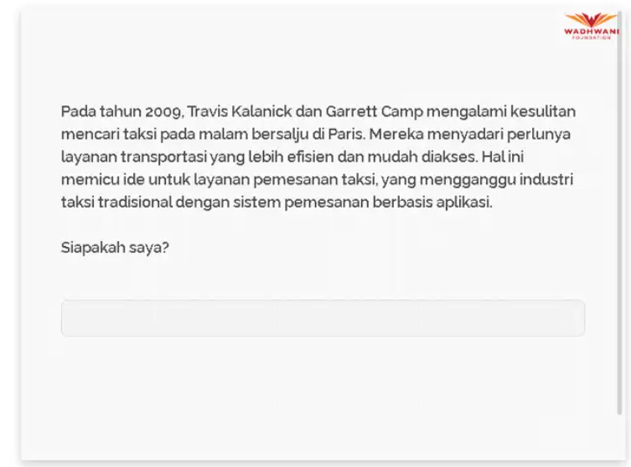


Aktivitas Individual
Siapa saya ?
Students Scan to Play
Click on the play button to view/play the activity
https://acc-15624.ispring.com/app/preview/f9858d1c-bc79-11ef-8465-f2d377f3c574

Slide 29

Adakah contoh Start up yang benar-benar tidak mendapatkan masalah dan tidak membuat solusi yang tidak dipedulikan orang?
YES!
“95% dari semua produk baru produk baru itu gagal (termasuk yang diluncurkan oleh perusahaan beesar seperti Google, Coca Cola) Clay Christensen, HBS

Slide 30

Juicero bermaksud memperbarui alat pembuat jus yang dihubungkan dengan WIFI, high-tech juicer dan proprietary juice packs. Alat ini dapat digunakan untuk membuat jus buah segar. Masalah yang diselesaikan adalah menyederhanakan proses juicing —yang masih menjadi pertanyaan bagi banyak orang, terutama karena memerlukan mesin yang berharga mahal ($400).
Reason for Failure:
Diketahui bahwa juice packs harus diperas dengan tangan tanpa memerlukan mesin yang mahal. Masalah juicer ini tidak terlalu signifikan jika dibandingkan dengan biaya yang harus dikeluarkan. Akhirnya perusahan ini ditutup pada tahun 2017, kurang dari dua tahun setelah produk juicer tersebut diluncurkan.

Slide 31

Hike Messenger diluncurkan untuk menyaingi pemain raksasa seperti Whatssup dengan menawarkan fitur tambahan yang khusus dibuat untuk pasar india, seperti melokalisir stickeer, berita, update skor kriket, dan wallet service. .
Reason for Failure: The problem yang ingin diselesaikan oleh Hike adalah kenyataan bahwa membuat messaging app dengan tambahan fitur untuk orang India bukan isue penting sehingga perusahaan ini tutuppada tahun 2021.

Slide 32




PROSESS UNTUK MENEMUKAN IDE YANG BAIK (POWERFULL)
Validate Solution, Business Model, etc.
Selalu Ingin tahu/ Penasaran
Amati lingkungan di sekitar anda. Temukan passion anda.
Mengidentifikasikan Masalah
Berdasaekan pengalaman pribadi Based on personal experience, pengamatan, trens, trends, etc.
Memvalidasi Masalah
Siapa yang menghadapi masalah ? Apakah urgent dan penting untuk diselesaikan?
Menghasilkan Ide
Temukan Ide yang terkait dengan passion anda dan tawarkan solusi yang menyenangkan kepada user/ pelanggan
Notes:
spend time here; even if you already have an idea – must go back etc.

Slide 33
MENEMUKAN KONSEP
MENGIDENTIFIKASIKAN MASALAH
Activitas di kelas dan Alat Studi Kasus Industri
Part 2

Slide 34
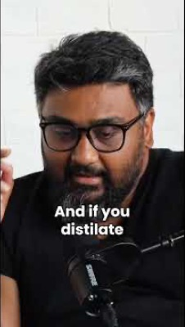
KUNAL SHAH
Founder, Freecharge, CRED
“How to find Big Startup Ideas?” @rajshamani, youtube short

Slide 35





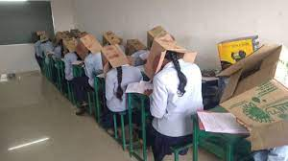



Mengidentifikasikan Masalah di foto-foto ini
Notes:
Use 1 pic per team- get everyone to participate

Slide 36

Apakah Masalah dinyatakan dengan baik? dari Fin-tech Startup
Kami akan menawarkan training mengenai saham (stock-market) untuk mahasiswa
Mahasiswa perlu mulai untuk menabung dan berinvestasi
1
2
Advice
Solution
meskipun labanya banyak banyak mahasiswa yang kurang pengetahuan dan kurang disiplin untuk berivestasi dengan baik di pasar saham
New-age investment apps membawa investor muda masuk pasar
3
4
Fact
Problem

Slide 37

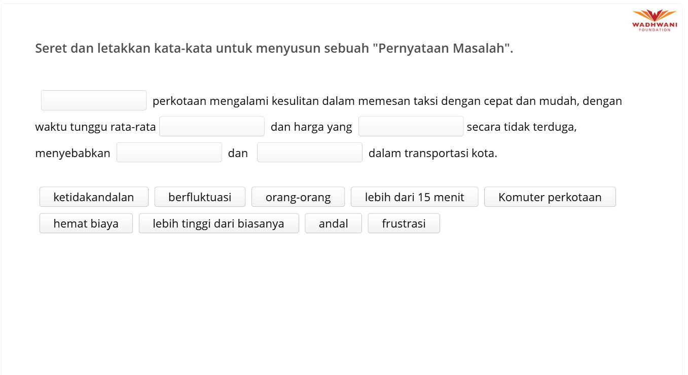


Aktivitas Individual
Rumuskan Pernyataan Masalahnya
https://acc-15624.ispring.com/app/preview/4d74f18a-bc7d-11ef-a3e3-cad949272548

Slide 38

REAL WORLD PROBLEM
Bagaimana kita mengidentifikasikan masalah yang akan kita selesaikan?

Slide 39

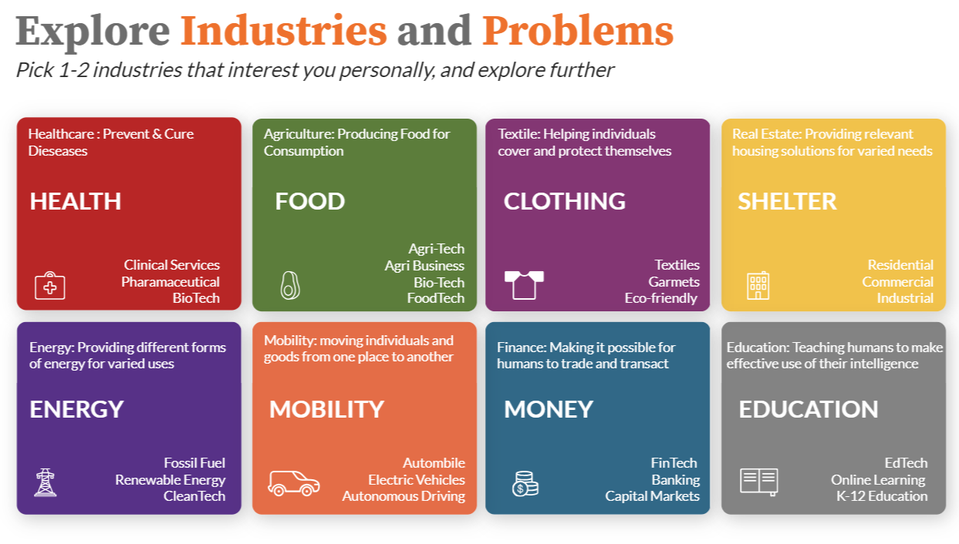
Studi Kasus Industri – 2 Demonstrasi
A gold mine of information about trends and challenges in various industries.
Notes:
Demo the tool using one example. Deep dive into one Industry, show the students the various sub-domains under the industry and how the subdomain is structured. Spend time explaining that this is a rich source of secondary data. They will be able to understand the latest trends and developments in each subdomain, how it's affecting its growth, and what opportunities are unexplored. This becomes a very rich source for identity unmet needs

Slide 40

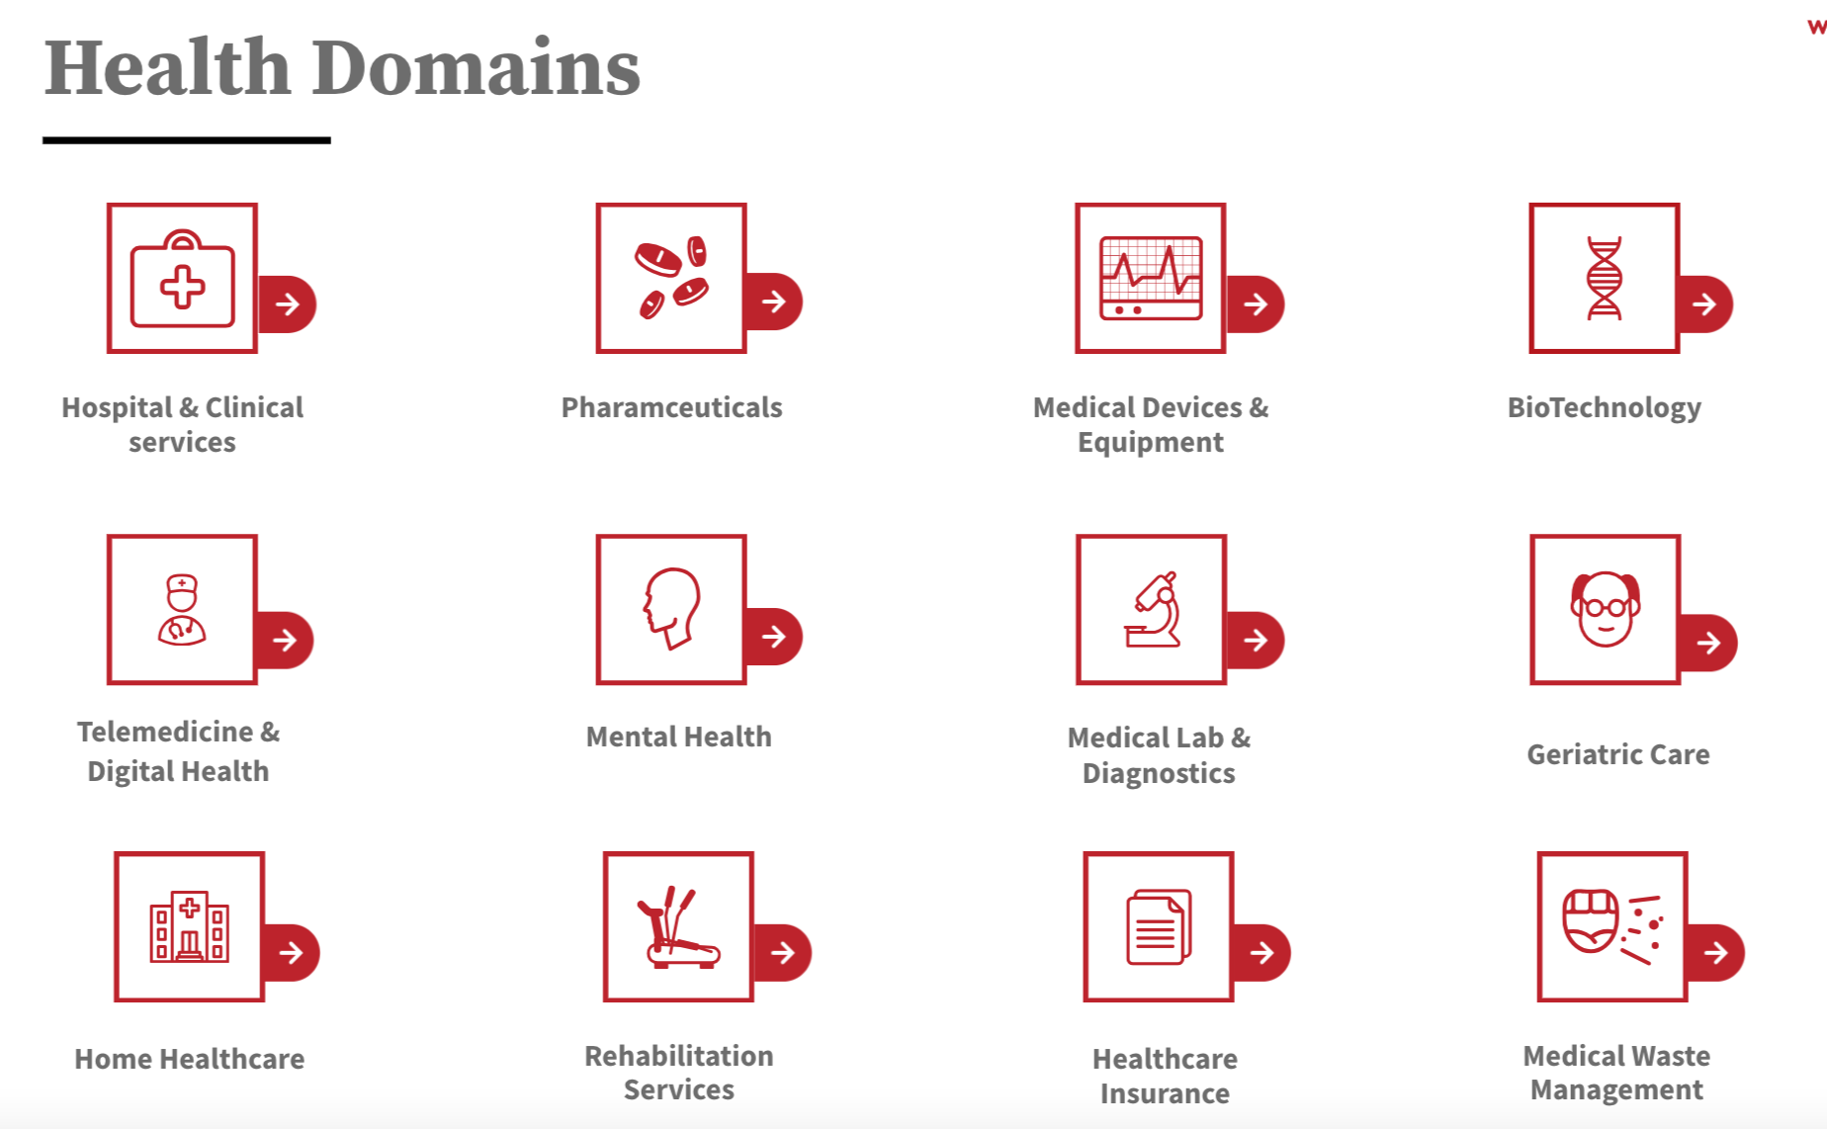
Apa yang seharusnya kita lihat di Studi Kasus Industry- Part 2
Tiap domain memiliki beberapa ruang, silahkan eksplor dan pilih yang anda sukai agar bisa lebih memahami
Eksplor hal yang menjadi penggerak pertumbuhan di area tersebut
Buka kesempatan dan temukan hal menjadi pain point di area tersebut.
Trend Investasi seluas apa pertumbuhan di aea tersebut, investasi apa yang harus is this area growing? jenis investasi apa yang sesuai?
Deep-dive into the industry of your choice your team

Slide 41

Mengidentifikasikan Masalah
Gunakan catatan anda tentang growth outlook dan identifikasikan :
Kesenjangan dan permasalahan di industri
Siapa yang menderita/ terdampak dengan masalah/ kesenjangan tersebut?
Buatlah daftar masalah, pain poin, dan kebutuhan yang tidak terpenuhi
Pilih masalah yang ingin anda angkat sebagai anggota tim
Buat pernyataan masalah yang sederhana dan singkat
Adakah cara untuk memilih ‘real-world’ Problem yang benar?
Notes:
Make sure team members sit together today and, in all classes,

Slide 42

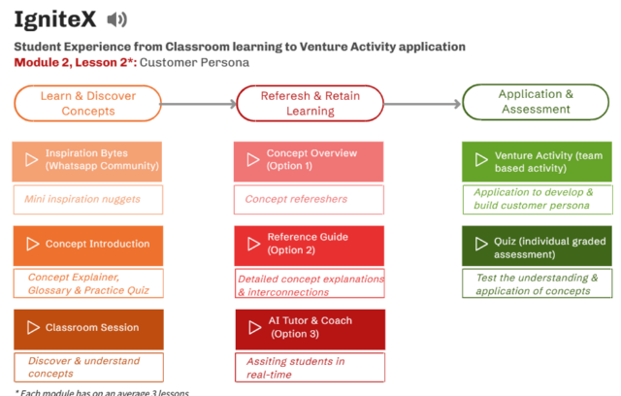
Problems Worth Solving- Simple Filter
Pada akhir pembelajaran anda akan mampu
1
Apakah masalah ini masih relevan? (bukanya sudh basi?)
2
Apakah masalah ini sesuai dengan passion tim anda?
3
Apakah masalah ini terasa sulit atau memang ingin sekali anda selesaikan
4
Apakah penyelesaian masalah ini bermanfaat bagi banyak orang di perusahaan anda.
5
Apakah masalah ini terjadi beberapa kali dan tidak pernah terselesaikan? (Has real demand)
The ‘real-world’ problem we want to solve

Slide 43
Activitas Perusahaan (Venture Activity)

Slide 44




Mengidentifikasikan Masalah
Pahami Studi Kasus Industri -2
Pahami Studi Kasus Industri-2 dan identifikasikan masalah yang ingin anda selesaikan
Pilih satu masalah yang ingin diselesaikan oleh tim anda
Buatlah satu pernyataan masalah dan isilah detailnya pada in Venture Activities 1.1 and 1.2
Venture Activity
Silahkan lihat di Platform
Tool: Industry Case-Study: Part 2
Venture activity 1.1 and 1.2

Slide 45
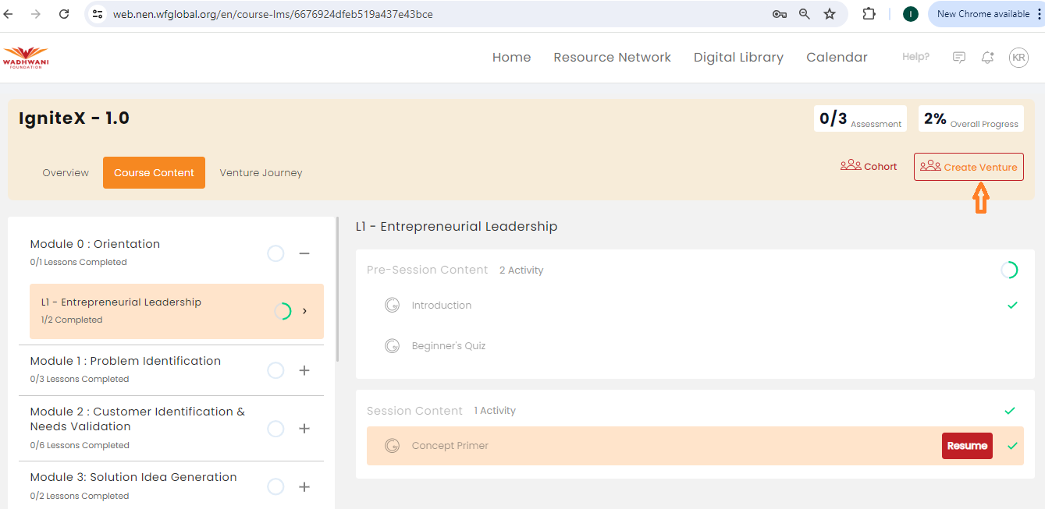
Form your team on the platform- Step 1
Log in to the platform
Click on “Create Venture”

Slide 46
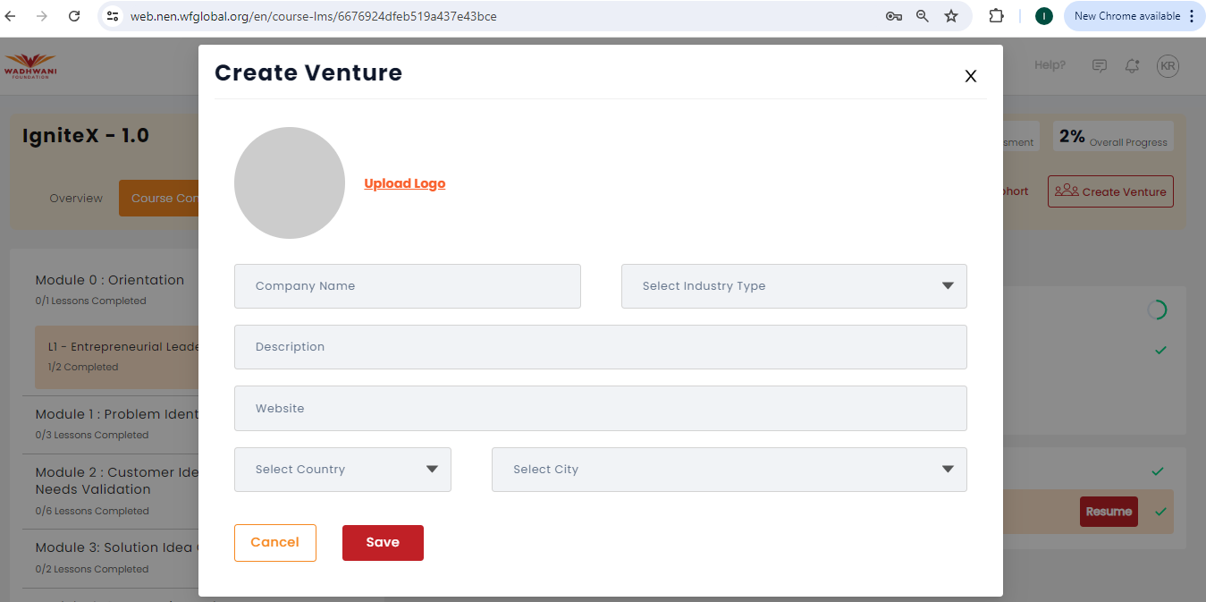
Form your team on the platform - Step 2
Fill in your Venture details

Slide 47
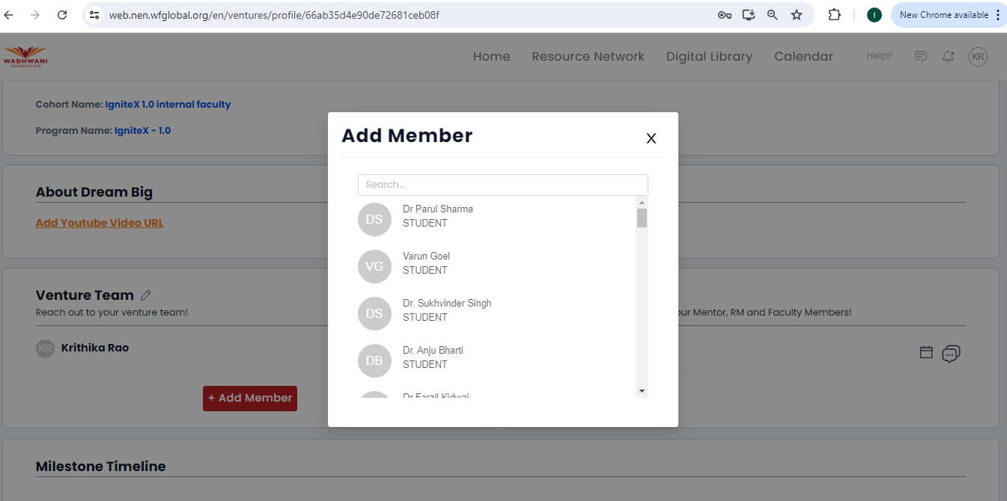
Form your team on the platform- Step 3
Create your Venture team
Select your team members using the drop-down menu

Slide 48
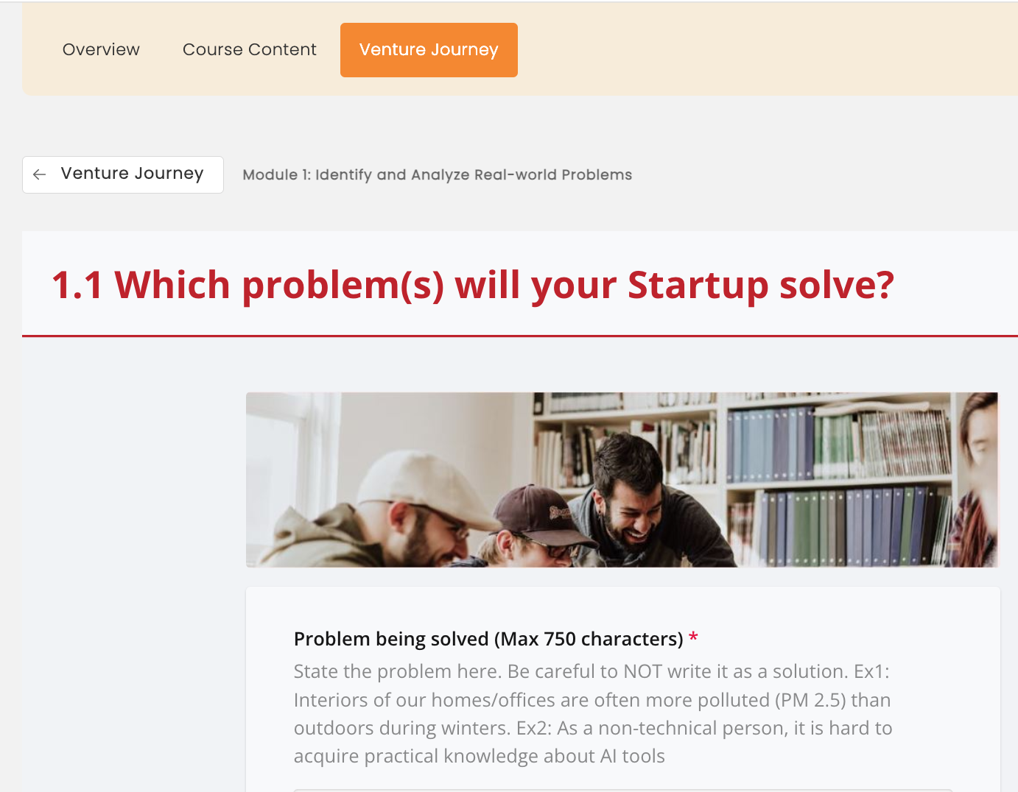
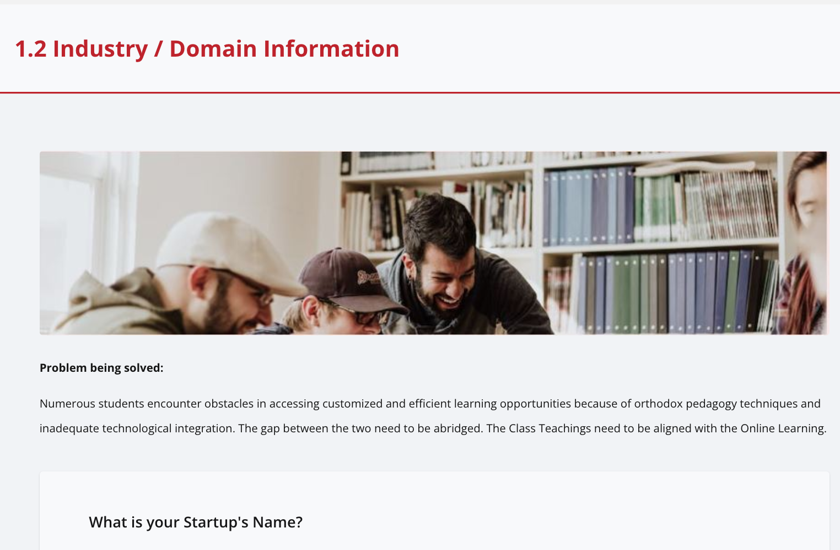
Venture Activity
Click on Venture Journey
Complete Venture Activities 1.1 and 1.2

Slide 49









WHY NOW?
EDUCATIONAL
FOCUS
Q & A
INDIA – A STARTUP
POWERHOUSE
Silahkan bertanya
OPPORTUNITY FOR
WEALTH CREATION
  Entrepreneurs generated
  12+ lakh jobs
  in 2023 alone giving a boost to the economy
ENABLING
ECONOMIC IMPACT
The Indian Economy Review January 2024 by Finance Ministry

Slide 50



Summary
Idea Vs Problem
Memahami bahwa mengidentifikasikan a ‘real-world’ problem adalah tahap yang baik untuk memulai
Problem Identification
memahami cara untuk mengidentifikasikan tantangan/ kesenjangan/ kebutuhan yang tidk terpenuhi di industri pilihan kita
Belajar bagaimana menggunakan simple filter untuk
mengidentifikasikan masalah yang perlu diselesaikan
Idea Filter
Problem Statement
Belajar untuk mengembangkan pernyataan masalah (simple and concise) bersama tim yng beranggotakan orang yang mampu berpikir dengan baik

Slide 51


SEBAGAI INDIVIDU
Revise today’s topics
pada Platform, gunakan the Concept Booklet untuk Module 1, Lesson 2
Persiapan untuk sesi berikutnya
Pada platform, gunakan Pre-Session Content (Introduction) untuk Module 1, Lesson 3
HAL YANG HARUS DILAKUKN SEBELUM
KELAS BERIKUTNYA
10 minutes
SEBAGAI TIM PERUSAHAAN
Lengkapi Venture Activity 1.1 & 1.2 pada Platform
Siapkan diri untuk menyajikan pernyataan masalah anda pada teman anda di kelas
Buka “Real-Life” Problems dan isilah :
Problem apa yang akan anda
selesaikan terkait dengan
- Industrinya
  - Domainnya
  - Real-life problem yang akan
  diselesaikan

Slide 52

THANK YOU

Slide 53
Copyright Disclaimer
This presentation, including its content, is the intellectual property of the Wadhwani Operating Foundation. All rights reserved under applicable international and local copyright laws. Unauthorized use, reproduction, or distribution of the entire presentation or any portion thereof without prior written consent, is strictly prohibited. For any permissions or inquiries, please contact legal@wadhwanifoundation.org with the subject title "Wadhwani Ignite".
Image Credits and Copyright Disclaimer
All images or illustrations used in this presentation are either the intellectual property of the Wadhwani Operating Foundation or the property of their respective owners. They are used for educational and illustrative purposes only, in compliance with applicable copyright laws. No copyright infringement is intended. If you are the rightful owner of any image or illustration and believe it has been used without authorization, please contact legal@wadhwanifoundation.org with the subject title "Wadhwani Ignite". us, and we will promptly take corrective action, including removal or proper attribution.

